Slide 1
Time-Series Anomaly Detection Service at Microsoft
Hansheng Ren, Bixiong Xu, et al.
SIGKDD 2019
汇报人：周星宇
Notes:
各位上午好，今天我来介绍一下这篇关于时间序列异常检测的论文
题目叫……
这是2019年发表在SIGKDD上的一篇论文

Slide 2
提纲
研究背景
算法设计
实验
Notes:
今天我从研究背景，算法设计和实验三个部分来讲

Slide 3
提纲
背景介绍
研究背景
研究现状
Notes:
首先是研究背景

Slide 4
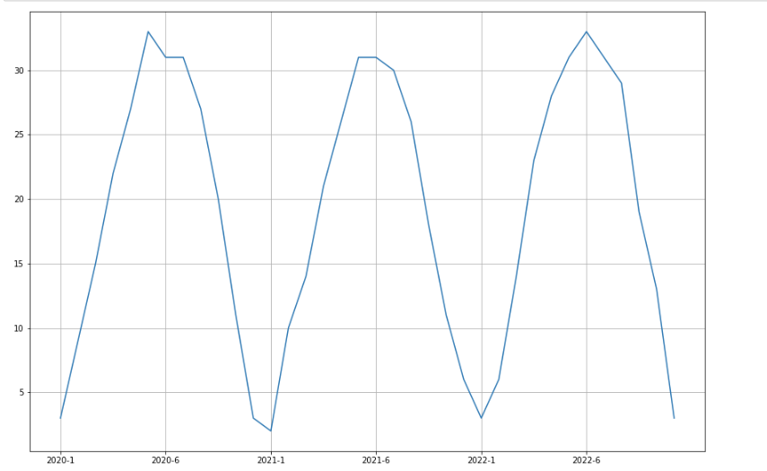
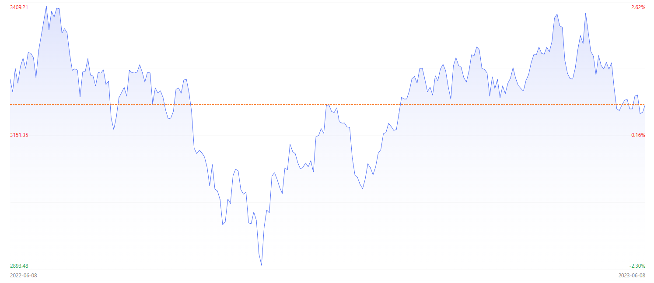
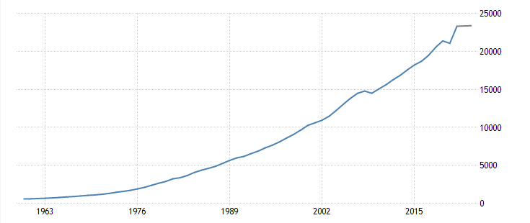
时间序列
seasonal
stable
unstable
Notes:
日常生活中很多地方都会用到时间序列。
那时间序列大致上可以分成三个类别
第一个是周期型的序列，最典型的就是气温曲线。这是北京过去三年的气温曲线，可以明显看出它呈现一个周期性质
第二类是稳定型，例如这是美国过去50年来的GDP曲线图，基本上除非国家破产，否则GDP曲线还是非常稳定的，一般不会出现大的波动
第三类就是不稳定型，比如上证指数的曲线，经常会有比较大的波动，而且也没有什么规律周期性可言

Slide 5

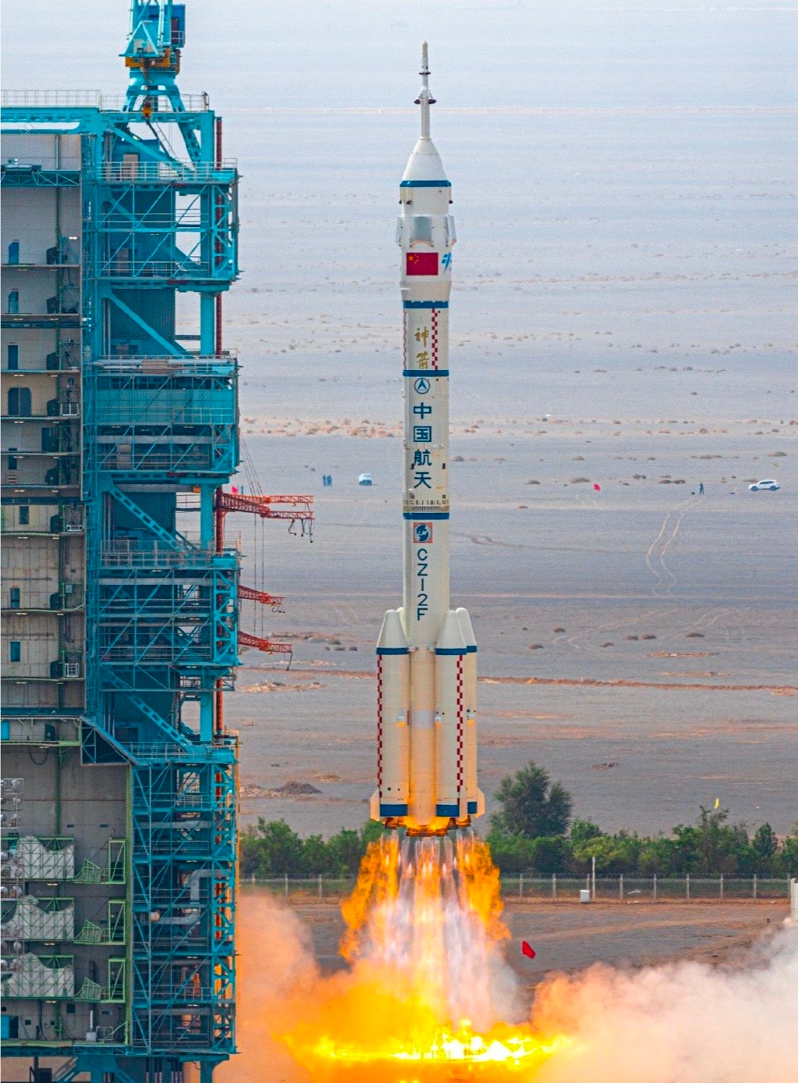
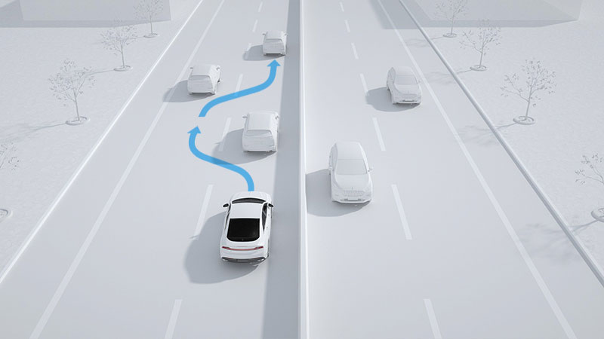
时间序列异常检测
定义：异常检测（Anomaly detection）是目前时序数据分析比较成熟的应用之一，它是从正常的时间序列中识别不正常的事件或行为的过程。
Notes:
刚才介绍的是时间序列，现在简单说一说时间序列异常检测
异常检测是目前时序数据分析中比较成熟的应用之一，简单来说它就是从正常的时间序列中识别不正常的事件或行为的过程。
时间序列异常检测在很多领域都有应用，包括量化交易、自动驾驶、航空航天以及一些工业设备的维护和检修当中都可以看到它的身影
异常检测非常重要，尤其在一些对安全要求非常高的工业领域，例如航空航天，如果不能及时检测出异常，可能会造成非常严重的后果

Slide 6
当前研究
当前研究
Dapeng Liu, et al. Opprentice: Towards practical and automatic anomaly detection through machine learning. IMC 2015.
Ajay Mahimkar, et al.Rapid detection of maintenance induced changes in service performance. CoNEXT 2011.
Alban Siffer, et al. Anomaly detection in streams with extreme value theory. SIGKDD 2017.
不足
需要大量Label进行训练
精确度不能满足实际的工业需求
不适用于周期性的时间序列
Notes:
我在这里也列了一些目前的研究成果。
第一篇论文提出的方法需要大量的label进行训练，但是实际的应用中比较难找到这么多的训练数据
第二篇文章的精确度不能够满足实际的工业需求
第三篇文章里面的方法在周期性的序列上表现不佳，通用性不足，当前的方法大多都是针对某一种特定类型的序列

Slide 7
本文的贡献
首次在异常检测中引入 谱残差 (SR) 使得异常检测在多个不同的场景下更加通用。
提出的算法可以在少量人工标注的情况下，训练得到一个比较通用的模型。模型的F1-score在微软的产品数据上提升20%
具有处理分钟级序列的能力，效率满足工业场景的实际需求。
Notes:
由刚才列举的一些不足，现在引出本文的贡献
1、…… 模型具有较强的通用性
2、…… 模型训练只需要少量人工标注的label
3、…… 效率高

Slide 8
提纲
系统架构
算法设计
谱残差(SR)
SR-CNN
Notes:
下面我来详细介绍一下整个算法，分别从系统架构、谱残差，也就是SR以及SR-CNN三个方面来讲

Slide 9
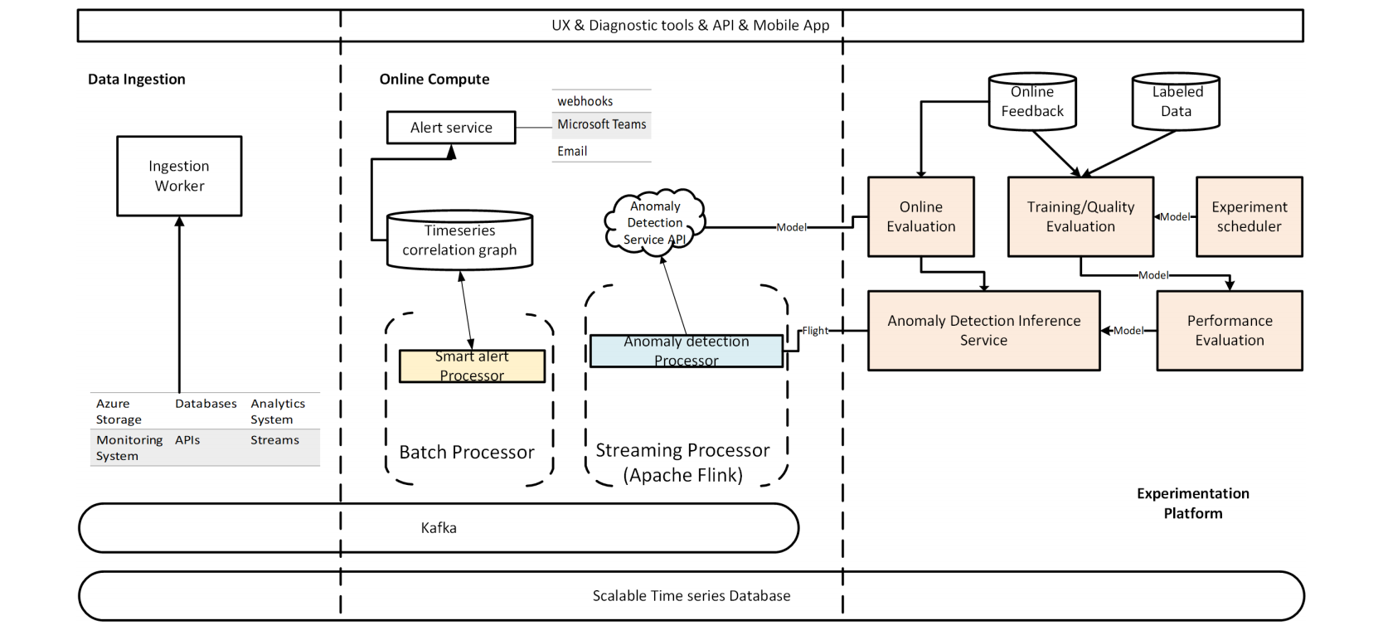
系统架构
数据采集
在线计算
实验平台
Notes:
这个异常检测系统是微软内部自己在用的一个系统，所以文章一开始先介绍了一下系统的大致的架构
首先整个系统可以分为数据采集、在线计算和实验平台三个部分。
如果微软的某个部门想要使用这个异常检测的系统，他就需要先在数据采集模块当中进行注册，并且设置好数据采集的频率，一分钟一次、一小时一次或者一天一次等等
然后采集的数据会传入到在线计算模块，如果它识别出了异常，会触发一个smart alert，通过邮件或者短信提醒相关的负责人
然后最后是一个实验平台，部署新的模型之前都需要在实验平台进行实验
好了这是它的一个整体架构，我接下来要重点介绍的就是在线计算模块中是如何识别出序列中的异常的

Slide 10
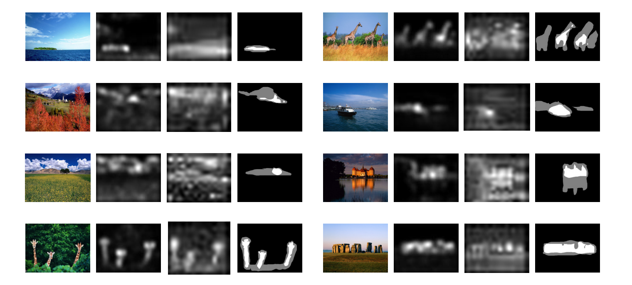
谱残差(SR)
视觉显著性
异常检测
图像中的特殊部分
序列中的特殊部分
X Hou, L Zhang. Saliency Detection: A Spectral Residual Approach. CVPR 2007
Notes:
首先我要介绍的是谱残差。
谱残差这个方法实际上是计算机视觉领域一篇关于视觉显著性的文章提出来的。是一种检测图像中显著区域的方法。
什么是视觉显著性呢，简单来说就是在一张图片当中排除那些冗余的部分，找到最有特点、最不一样的部分，就像图片里这样。
比如三只长颈鹿这张图，长颈鹿是显著区域，背后蓝色的天、黄色的草和绿色的树林这些都是背景，是冗余的信息
那么视觉显著性是在图片中找特殊部分，异常检测是在序列中找特殊部分，两个任务存在一定的关联性，于是本文就想把SR方法用到序列的异常检测当中

Slide 11
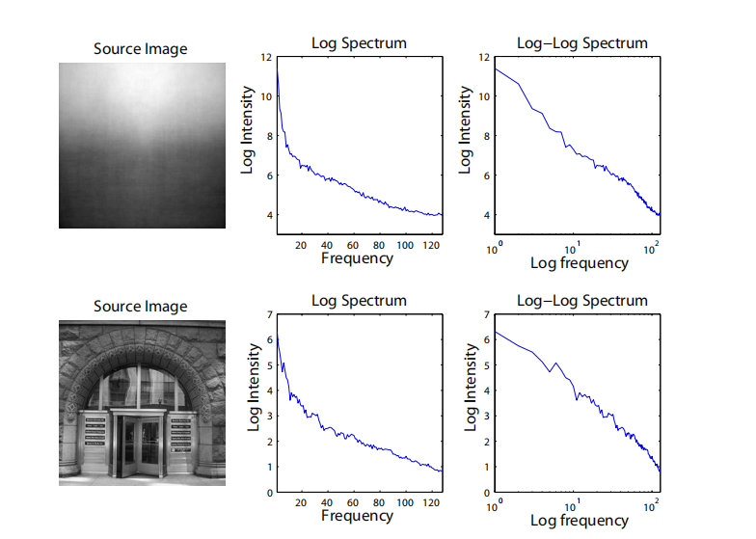
SR方法简介
尺度不变性
$$E\{A(f)\} ∝ 1/f$$
接近于一条直线
低频部分采样过少
Notes:
下面简单介绍一下SR方法
在图像领域有一个性质叫做尺度不变性，它是说在自然图像集合的傅里叶变换当中，某个频率f对应的振幅A(f)和该频率f成反相关，进一步，当在log-log坐标下面，频率和振幅是接近线性的一个关系
就像这张图一样，左上角这个是两千七百多张图片的一个平均值，可以看到它在log-log坐标下频率和振幅接近一条直线。
但是在log-log坐标系下，图像低频部分的采样过于稀疏，然后高频部分的采样又过于密集，所以SR方法采用的是采样频率相对平均的log坐标，也就是只对振幅取对数，就是图上中间这一列

Slide 12
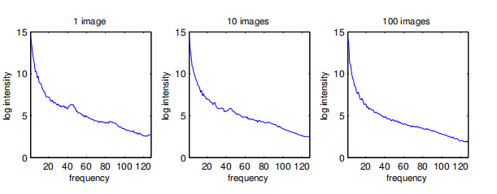
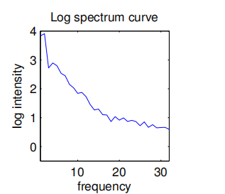
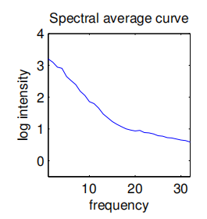
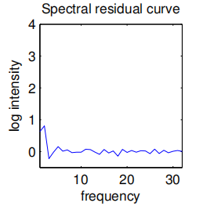

SR方法简介
曲线越来越平滑
视觉显著区域？
反变换
视觉显著区域
Notes:
作者发现，当图片越堆越多之后，log坐标系上的曲线逐渐变得平滑了起来。原本一张图片的时候比较明显的有尖峰，10张图片叠在一起之后平滑了一点，100张图片更加平滑。
于是作者猜想这一条平滑的曲线可能是各个图片当中差不多的部分，也就是冗余部分，然后第一张图片里面这个小小的尖峰可能是显著区域。
那验证的方法也很简单，用输入图片的频谱减去图片的平均频谱，得到的就是谱残差，也就是SR，然后对于谱残差比较大的部分做傅里叶反变换，得到视觉显著区域

Slide 13
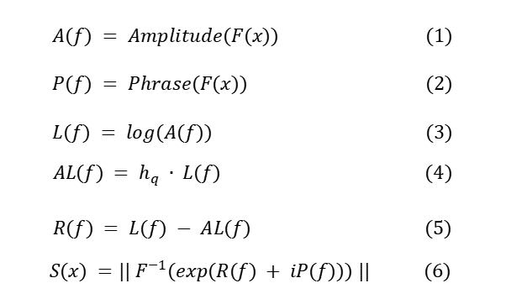
SR方法简介
$$A(f) = Amplitude(F(x)) (1)$$
$$P(f) = Phrase(F(x)) (2)$$
$$L(f) = log(A(f)) (3)$$
$$AL(f) = h_{q} ∙ L(f) (4)$$
$$R(f) = L(f) − AL(f) (5)$$
$$S(x) =|| F^{−1}(exp(R(f) + iP(f))) || (6)$$
Notes:
形式化的表达就是这样
先做傅里叶变换，然后取对数，求平均，做差，最后反变换回去

Slide 14
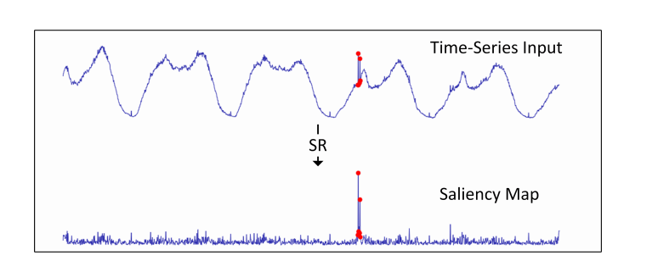
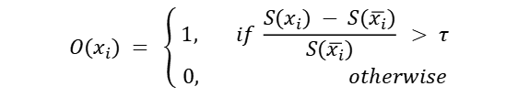
异常检测中的SR
$$O(x_{i}) = \left\{\begin{aligned} 1, if \frac{S(x_{i}) − S(\overline{x_{i}})}{S(\overline{x_{i}})} > τ \\ 0, otherwise\end{aligned}\right.$$
朴素判断法
Notes:
把SR方法放到时间序列中也是一样的，只不过输入从二维的图像变成了一维的序列。
从上方这张图当中看出来，在对序列做了SR之后，可以过滤出冗余信息，让异常点更加的明显。
判断某个点是不是异常的方式是用一个阈值，S(x)表示当前的点在Saliency Map当中对应的值，然后把它和相邻的若干个点的平均值做差，最后除以平均值，如果大于阈值，就认为是异常，否则就是正常点
这是一个比较简单的朴素判断法，论文后面采用了CNN来做一个稍微复杂一点的判断方法

Slide 15
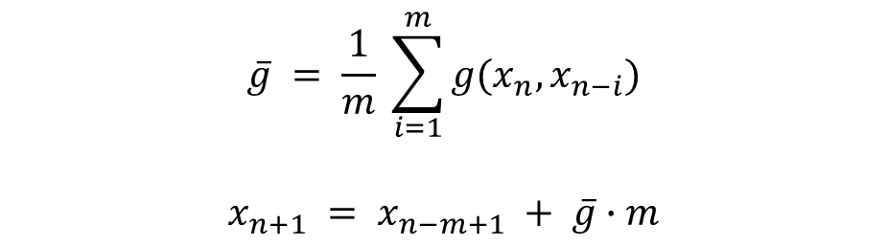
末尾插值
window size ω = 5
10
15
18
14
16
12
50
13
13
$$\overline{g} = \frac{1}{m} \sum_{i=1}^{m}{g(x_{n}, x_{n−i})}$$
$$x_{n+1} = x_{n−m+1} + \overline{g}∙m$$
Notes:
在实际操作中，SR的计算是在一个滑动窗口中进行的。
当有新的数据进来的时候窗口就会向后滑动。
我们在这假设窗口大小是5
同时，为了尽快发现异常，我们希望当异常数据刚刚进入窗口的时候就可以检测出来，但是SR方法对于滑动窗口边缘的数据检测效果一般，对于窗口中心的数据检测效果比较好
于是文章在窗口末尾进行插值，下面是计算插值的公式，大致就是对前m个值计算一个平均梯度，m是自己决定的
同时作者发现，第一个插入的值对于最终的效果具有决定性意义，因此插值的时候就把第一个值简单复制k份放到最后（当然k也是自己决定的）
插值完成之后就可以让最新的数据处在滑动窗口的中间位置了

Slide 16
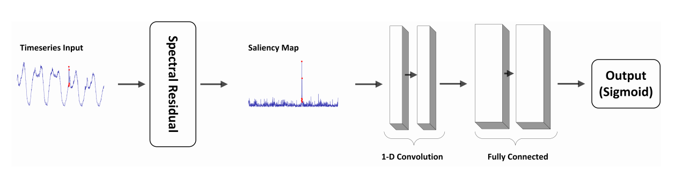
SR-CNN
异常注入
滑动窗口内的均值和方差
局部平均值
$$x = (\overline{x} + mean)(1 + var)∙r + x$$
filter size = ω
网络结构
channel size = ω
channel size = 2ω
Notes:
之前说了，这个算法不需要大量的人工标注。那么没有label，就自己造。
注入的公式是这样。
注入的话不是在原始的序列上注入，而是在做谱残差之后的Saliency Map上注入。并且后续的CNN模型也是直接把Saliency Map作为输入
整个网络结构就是这样，输入的是经过SR的Saliency Map，经过两个一维的卷积层，每个卷积层中卷积核的大小都是滑动窗口的大小ω，第一个卷积层的输出channel是ω，第二个是两倍的ω，再经过两个全连接层，最后输出一个sigmoid

Slide 17
提纲
实验设计
实验
实验结果
总结

Slide 18
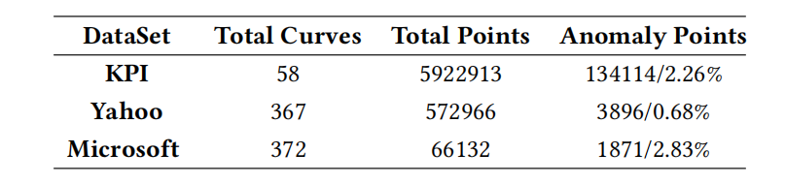
实验设计
数据集
评估指标
对比方法 | 说明
FFT | 不需预先训练，所有数据均用来测试
Twitter-AD
Luminol
DONUT | 需要预先训练，前半部分数据用于训练，后半部分用于测试
SPOT
DSPOT
对比方法
precision
recall
F1-score
time
FFT
Twitter-AD
Luminol
DONUT
SPOT
DSPOT
不需预先训练，所有数据均用来测试
需要预先训练，前半部分数据用于训练，后半部分用于测试
Notes:
实验部分采用了三个数据集，KPI和Yahoo是公开数据集，还使用了微软内部的一个数据集。
评价的指标是精确率、召回率、F1-score以及算法执行的时间
实验对比了六个现有的方法
其中，前三种方法是不需要预先做训练的，因此数据集中的所有数据都拿来做测试。后三种方法需要预先训练，所以把每个数据集的前一半数据做训练，后一半做测试

Slide 19
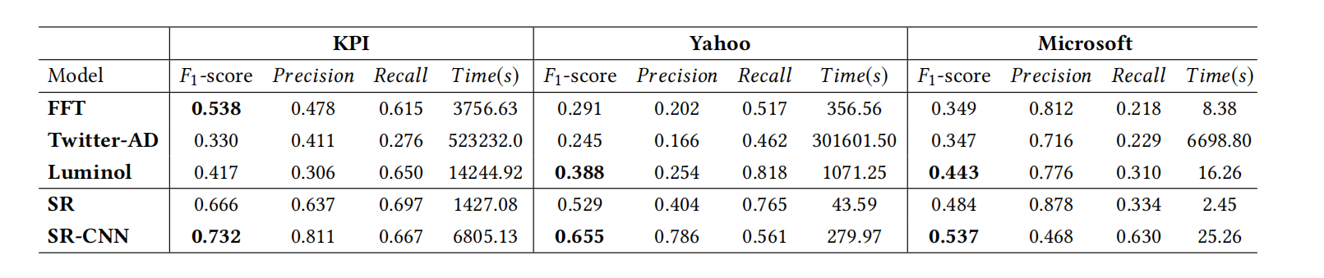
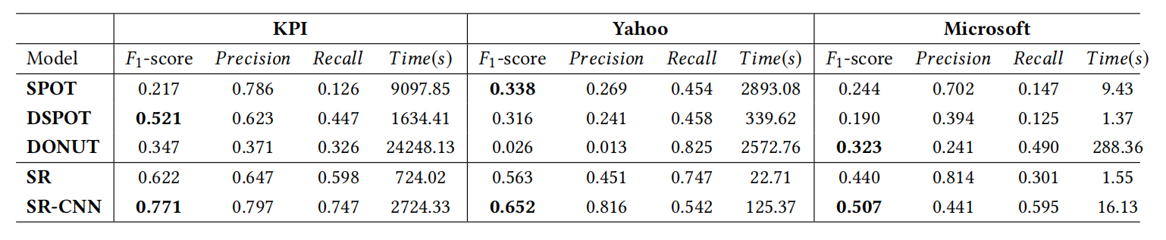
实验结果
不需预先训练
需要预先训练
Notes:
实验结果如下。
可以看到，在不需要预先训练那一组中，论文提出方法的F1-score对比其他方法的最优情况分别提升了36%、69%和21%
这组结果在需要预先训练的实验组当中是48%、93%和57%
另外，使用SR方法时，检测的速度得到了非常大的提升

Slide 20
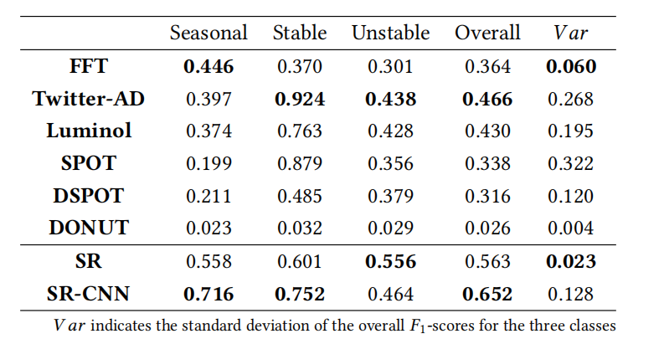
实验结果
方法通用性
Notes:
除此之外，论文还对方法的通用性做了测试。
作者把yahoo数据集的后半段手工分成三个部分，分别是周期性序列、稳定序列和不稳定序列，并分别在上面测试模型的F1-score
SR-CNN在周期性的序列上表现很好，并且具有较好的通用性，而SR模型的通用性是最好的

Slide 21
总结
创新性地把SR方法引入序列异常检测中，并获得不错的效果
算法具有较好的通用性
算法的效率能满足实际的工业需求
Notes:
最后做一个总结

